Slide 1
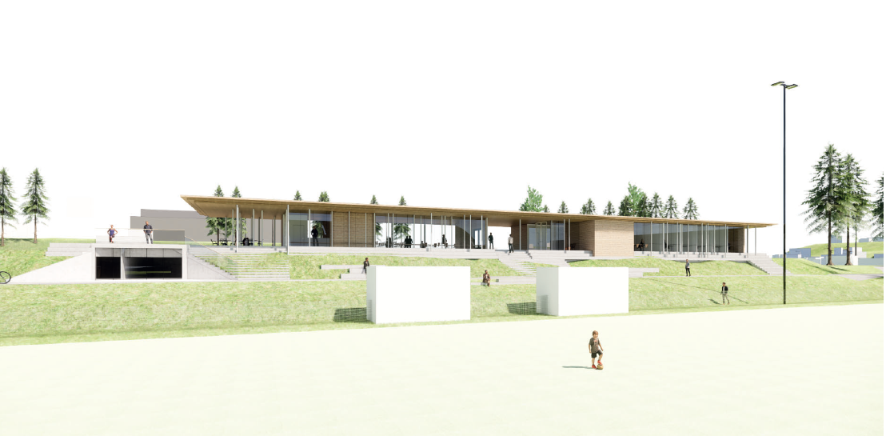
Mva-kompensasjon for frivillige lag og organisasjonar
Voss herad, 19.10.2022
Advokat Torgils Bryn, tlf 95172600, tb@magnuslegal.no

Slide 2
Innleiing
Problemstilling
  Korleis få refusjon/skaffe frådragsrett for inngåande mva til frivillige organisasjonar.
  Eit kjøp av vare eller teneste blir då 20% rimelegare,
    Pris utan mva-frådrag/kompensasjon: kr 8 000 + 25% mva = kr 10 000
    Pris med mva-frådrag/kompensasjon: kr 8 000
      ettersom staten utbetaler kr 2 000, enten
        gjennom den vanlege mva-ordninga, jf mva-lova. eller
        (nesten) gjennom idretten si kompensasjonsordning, jf forskrift om mva-kompensasjon for frivillege organisasjonar
    Kompensasjonsordninga
      2021: 22 000 lag fekk 1,8 milliardar
      2022, avsatt 1,9 milliardar

Slide 3
Vilkår for kompensasjon - generelt
Frivilleg organisasjon
Organisert i frivillegregisteret
Må ikkje drive med mål om forteneste
Ikkje drive av det offentlege, eller utifrå samvirkeprinsipp
Sjå elles lottstift.no
Forskrifta gjeld ikkje for:
  Demokratiske ikkje –økonomiske foreningar
  Trus- og livssynsorganisasjonar
  Stiftingar
Ordninga gjeld for aksjeselskap som er eigd av organisasjon som har kompensasjonsrett

Slide 4
Oversikt 1
Inngåande mva og utgåande mva
Inng mva på inngåande faktura og utgåande mva på utgåande faktura
Ei avgift på meirverdien som blir skapt i verksemda
Netto avgift blir betalt til staten

Slide 5
Oversikt mva 2

Slide 6
Oversikt 3

Slide 7
Framstillinga i det vidare
Kompensasjon ved kjøp av varer og tenester, F av 23.10.2018
  Forenkla modell, jf F § 7. Minst kr 100 000 i søknadsgrunnlag
  Dokumentert modell, jf F § 8. Minst kr 7 000 i mva.
Kompensasjon ved bygging av anlegg
  Må ha rett til spelemidlar
Kommunen si kompensasjonsordning for kommunale anlegg/bygg

Slide 8
Kjøp av varer og tenester – forenkla modell, § 7
For lag utan Sentralledd må søknadsgrunnlaget vera minst kr 100 000 for å velja forenkla modell, jf § 4 (berekninga skjer som nemnt under)
For lag med Sentralledd (eks. medlem av NIF) må lokale lag velja den modellen som sentralleddet vel. Sentralleddet må ha minst kr 100 000 i minste søknadsgrunnlagf for å velja forenkla modell:
Ved Forenkla Modell er det ingen krav til nedre grense for det lokale laget
    Grunnlag er driftskostnader utan finans forrige år.
    Ved samla driftskostnader over 5 mill, skal det skje frådrag som fylgjer:
      Overføringar til eigen organisasjon, annan avdeling eller til utlandet
      Lønskostnader
      Kostnader inkl mva knytt til mva-pliktig drift, dvs reklame og sponsing
      Kostnader knytt til mva-kompensasjonsloven (kommunal ordning)
  Kompensasjon for 8% inntil 5 mill og 6% over 5 mill.

Slide 9
Kjøp av varer og tenester – dokumentert modell, § 8
Minste søknadsbeløp kr 7 000 i mva
Basert på rekneskap for eitt år tilbake
Avgrensing for:
  Kostnader til avgiftspliktig omsetning, dvs reklame og sponsing, skiltreklame, drakter etc
  Kostnader som blir dekka gjennom mva-kompensasjonslova
  Kostnader etter mval § 8-3, 1. ledd og § 8-4, første ledd
    Servering, leige av selskapslokaler, leige og drift av personbilar
  Dokumenterast med transaksjonsliste med kontonummer/namn i hovudbok, bilagsnummer, inng mva sats og beløp for kvar mva-klasse samt totalsum for alle mva-klassar.
Sentralleddet skal utarbeida ei samanstilling, jf § 9
Krav til søknad, jf § 11, revisjon § 12 og 13
Maskiner og utstyr med mva over 50 000 må eigast i minst 5 år.

Slide 10
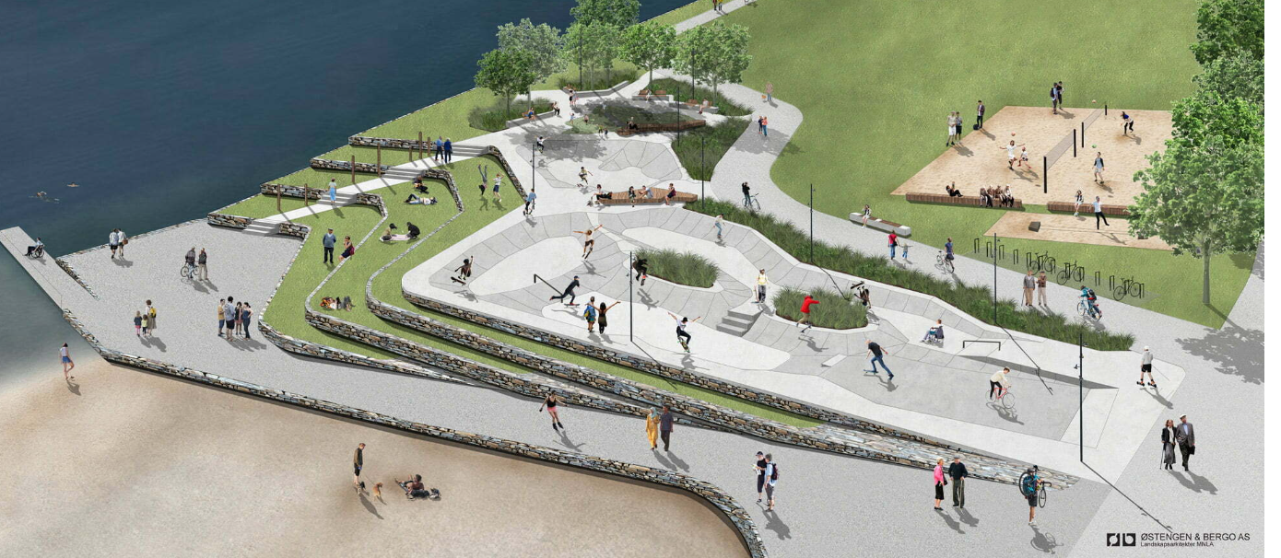
Bygg og anlegg - kompensasjon
Ei eige ordning under lottstift for bygging av idrettsanlegg
Kven kan søkja ?
  Idrettslag, aksjeselskap, stiftelsar og samanslutningar
  Må ha godkjent spelemiddelsøknad
For anlegg som er påbegynt etter 1. januar 2010, ferdigstilt og med minst kr 15 000 i mva-beløp
Søknadsfrist er 1. mars.
Vedlegg (som for søknad om spelemidlar):
  Rekneskapssamandrag som gjev ei oppstilling av finansieringa og eit samandrag av hovudpostar i rekneskapet. Signert av laget, kommunen og revisor
  Revisorrapport frå kommunen sin revisor, og avtalt kontrollhandlingar (ISRS 4400)
Koommunen står som byggherre, der mva blir refundert som inng mva til kommunen etter den særlege kompensasjonsordninga for kommunane.

Slide 11
Aktuelle anlegg på Voss
Aktuelle anlegg på Voss
  Voss ski og tursenter AS
    Mva-registert for reklame og parkering, utleige til fylkeskommunen
  Myrkdalen Freestyleanlegg AS
    Frivilleg registrering for utleige til avgiftspliktig leigetakar
  Tråstølen Ski AS
    Frivilleg registrering for utleige til avgiftspliktig leigetakar
  Voss Idrottshus AS
    Idretten si kompensasjonsordninig
  Voss Fotball AS
    Frivilleg registrering for utleige til avgiftspliktig leigetakar
  Skateparken
    Idretten si kompensasjonsordning

